Slide 1
Comisiones Obreras (CCOO)
Jose delgado – Ángel Galindo – Julián Sánchez

Slide 2

Índice
¿quiénes son?
¿Cómo se creo?
¿Qué defienden?
Numero de afiliados y delegados
Sedes en España
¿Quiénes la dirigen en la actualidad?
Datos de interés

Slide 3
¿Quiénes son?
Comisiones obreras es en la actualidad el sindicato español con mayor número de delegados elegidos y el Segundo con mayor número de afiliados.
Pretende representar y defender los intereses de los trabajadores por cuenta ajena, además de otros colectivos como los pensionistas, los jóvenes y las personas emigrantes.
Pese a su pasado, comisiones obreras es un sindicato independiente que está abierto a cualquier persona sin importar ideología, filosofía o religión.
Comisiones obreras no solo lucha en el ámbito laboral. Es un sindicato reivindicativo con los derechos de los trabajadores inmigrantes y combate la desigualdad por razones étnicas y de sexo. Por ello promueve la igualdad garantizando a todos sus afiliados plena igualdad de derechos y deberes dentro de la organización.

Slide 4
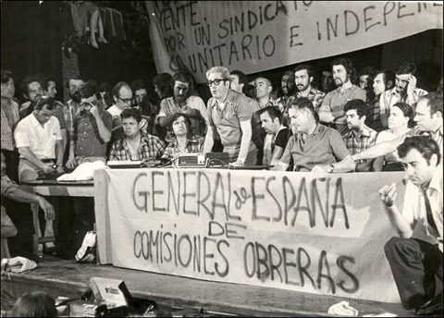
¿cómo se creó?
La historia de Comisiones obreras se puede resumir en tres grandes periodos de la historia
La dictadura
La transición
democracia
Comisiones obreras en sus orígenes

Slide 5
¿Cómo se creó?: Dictadura
Para comprender el origen de comisiones obreras debemos remontarnos a la dictadura franquista la cual supuso una grave represión en contra de los derechos de los trabajadores por cuenta ajena durante casi 40 años. Los sindicatos se ilegalizaron y los trabajadores se encontraban en una situación de desamparo absoluto ante el empresario. Si alguien protestaba en contra de estas condiciones se exponía a represalias por parte del régimen como la incautación de sus bienes, encarcelación o peor…
Después de reconstruir un país en ruinas, en los años 50 Vuelve a aparecer el conflicto laboral y los trabajadores descontentos, en busca de soluciones se organizaron para crear las primeras comisiones obreras.

Slide 6
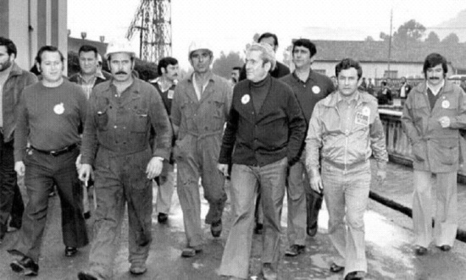
Los impulsores de este movimiento fueron el Partido comunista junto con el Partido socialista catalán y además, movimientos obreros cristianos como el JOC y HOAC
Este movimiento se extendió a nivel estatal e incluso se elaboraron los primeros documentos donde se definen como un movimiento en buscar de la mejoras en las condiciones laborales
Esto no agradó al régimen por lo que en 1967 el movimiento se ilegalizó y reprimieron de manera muy dura a los miembros que formaban estas comisiones. Esta represión duró hasta la muerte de Francisco Franco en 1975.
Miembros de la Comisión Obrera de la mina “La Camocha”

Slide 7
¿cómo se creó?: Transición
El movimiento social y en especial, el movimiento obrero impulsado por CCOO tiene un papel esencial de cara a la democracia
Comisiones obreras deja de ser un movimiento sociopolítico y se convierte en un sindicato que acabaría siendo legalizado (aunque más tarde que otros debido a su pasado comunista) el 1978 y celebrarían su primer Congreso confederal
Durante la transición, comisiones obreras forma parte de los Pactos de Moncloa que suponen acuerdos acerca de la reforma política, social y económica del país. Algunos acuerdos son apoyados por CCOo y otros son rechazados pero en general estos acuerdos buscaron la moderación salarial lo que proporcionaría estabilidad al periodo de transición

Slide 8
¿cómo se creó?: Democracia
En 1985 se interrumpen los acuerdos de Moncloa lo que derivó en grandes conflictos y se convocaron las huelgas generales de 1985, 1988, 1992 y 1994 en contra de las nuevas políticas del gobierno socialista.
En 1990 CCOO se une a la confederación Europea de sindicatos
Durante los siguientes anos se entrelazan numerosos acuerdos pero también surgen numerosos conflictos durante los gobiernos de González, Aznar y zapatero que fueron respondidos con huelgas generales por parte del sindicato.

Slide 9
¿cómo se creó?: Democracia
Hasta que en 2010, a raíz de la crisis económica el gobierno pone en marcha una política de austeridad muy severa con el fin de frenara la crisis, lo que supuso una gran precariedad a lo que comisiones obreras respondió con una huelga general
En 2011, un nuevo gobierno (Partido popular) tomó el mandó del país y endureció estas medidas lo que empeoró aún más las condiciones de los trabajadores. Comisiones obreras, en busca de una alternativa solidaria con los asalariados convocó varias huelgas generales como la del 14 de marzo de 2012 y la huelga general europea del 14 de noviembre de 2012

Slide 10
¿qué defienden?
El objetivo principal de comisiones obreras es defender y luchar por la mejora de las condiciones de trabajo y de vida de los trabajadores y trabajadores por cuenta ajena.
La negociación colectiva es la base de su acción sindical.
Defienden un modelo único de acogida. De esta forma todas las regiones del estado tendrán las mismas responsabilidades a la hora de acoger los refugiados, independientemente del lugar de llegada
El sindicato defiende la recuperación de la inversión en educación pública y la derogación de la ley Lomce
Comisiones obreras aboga por una sociedad concienciada en la lucha contra el cambio climático, con el fin de dirigir la transición ecológica y que las empresas sean más eco-responsables y eficaces.

Slide 11
Número de afiliados y delegados
Comisiones obreras cuenta con 920.870 afiliados en la actualidad
Gracias a estos afiliados CCO dispone de un total de 94.971 afiliados a nivel estatal
Delegados sindicales

Slide 12
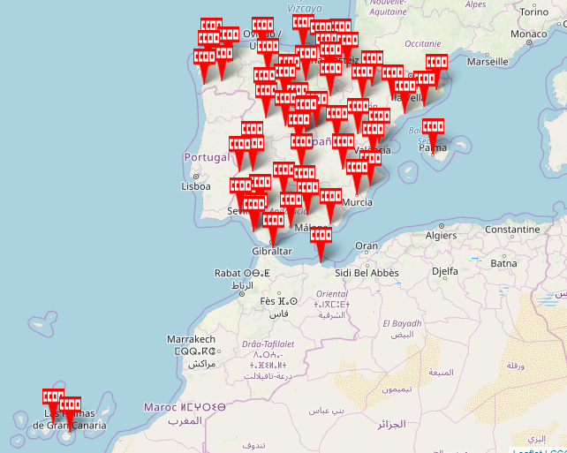
Sedes en españa

Slide 13
Comisiones obreras dispone de numerosas sedes. Una federación de Servicios a la ciudadanía en cada provincia y cientos de locales repartidos por toda España donde los trabajadores pueden acudir para recibir atención general
La sede central de Servicios a la ciudadanía se encuentra en Madrid (C/ Ramírez de Arellano nº 19, 3ª Planta. Código Postal 28043) y dispone de muchos sectores (Sector del mar, sector de administración local, sector de carretera y logística, etc.…)
En valencia disponemos de una sede llamada Federació del País Valencià CCOO Serveis y que se encuentra en PZ/ Nàpols i Sicília, nº5, Baix. Código postal 45600
La sede general de comisiones obreras la encontramos en C/ Fernandez de la Hoz nº 11. Código Postal 28010 Madrid

Slide 14
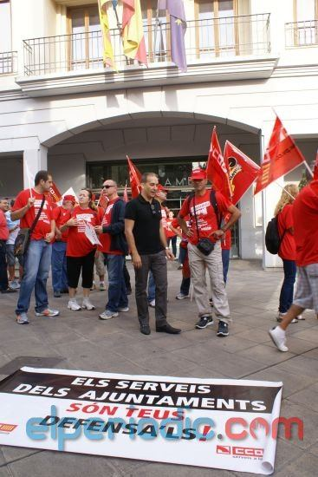
En Quart de poblet disponemos de una sede que podemos encontrar en la calle Isaac peral nº5
Marcha en defensa de la Administración local Organizada por CCOO – Quart de poblet

Slide 15
¿Quiénes la dirigen en la actualidad?
Comisiones obreras se organiza en federaciones, estas engloban sectores concretos de oficios, además de incluir a los pensionistas y jubilados. Por ejemplo: Federación de la Industria, federación de enseñanza, federación de pensionistas y jubilados…
Los encargados de tomar decisiones en Comisiones obreras son: Congreso Confederal, el consejo Confederal y la comisión ejecutiva confederal
El congreso Confederal es el órgano soberano del sindicato. En él los delegados provinciales se reúnen para tomar decisiones acerca del futuro del sindicato
El consejo confederal es formada a partir del congreso confederal y se encarga de regir el propio congreso

Slide 16
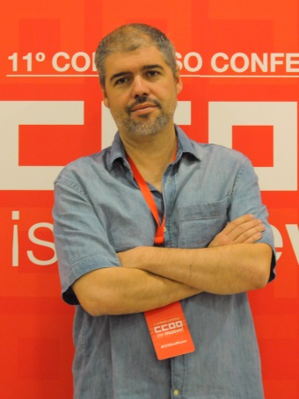
¿Quiénes la dirigen en la actualidad?: Comisión ejecutiva
La comisión ejecutiva es el órgano de gobierno de Comisiones obreras, se constituye en el Congreso confederal y es la encargada de administrar las funciones del sindicato. La forman un secretario general y diversas secretarías
Algunas secretarías de CCOO: - Secretaría de Finanzas y Administración → Maria Cardeñosa Peñas
- Secretaría de Políticas Públicas y Protección Social → Carlos Bravo Fernandez
- Secretaría de Mujeres e Igualdad → Elena Blasco Martín
Secretarios generales de CCOO: - Marcelino Camacho 1976-1987
- Antonio Gutiérrez 1987- 200
- José María Fidalgo 2000 – 2008
- Ignacio Fernández Toxo 2008-2017
- Unai Sordo Calvo 2017-Actualidad

Slide 17
Datos de interés
La primera huelga general de 24 horas en la democracia española fue convocada por Comisiones obreras el 20 de junio de 1985. En contra de la reforma de las pensiones que preparaba el gobierno socialista. Esta fue un fracaso ya que la reforma entró en vigor un año más tarde
La huelga general de 1988 también conocida como 14-D fue convocada por Comisiones obreras junto a UGT en contra de la reforma del mercado laboral. Esta huelga es recordada como una de las mayores movilizaciones del pueblo español, lo que supuso un duro golpe contra el gobierno de Felipe González.

Slide 18
Comisiones Obreras negocia en representación de sus afiliados acuerdos acerca del salario, la jornada, pensiones, etc.… en definitiva CCOO puede negociar tus derechos laborales.
Comisiones Obreras también negocia planes de formación con los empresarios. Con el fin de proporcionar un mejor desarrollo de la carrera profesional de los jóvenes.
Además de ser un derecho constitucional, estar afiliado a un sindicato proporciona a sus afiliados una serie de servicios y ventajas que pueden disfrutar en sus sedes y eventos.
La cuota por afiliarse a Comisiones Obreras es de 13,50€ mensuales, la cual puede ser reducida en función de los ingresos anuales. Además, esta cuota puede ser deducida en el IRPF.

Slide 19




